Slide 1
Tilstedeværelse
Leksjon 2

Slide 2
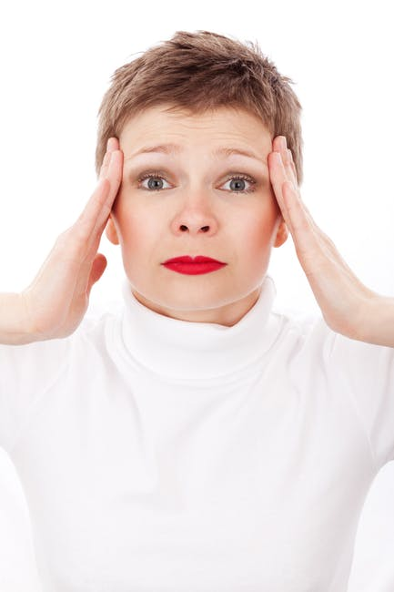
Nå som du ikke har kunnet spise, hva har du gjort i stedenfor?
Hva gjorde du når du kjente at sulten kom?
Hva gjorde du når hodepinen kom?

Slide 3
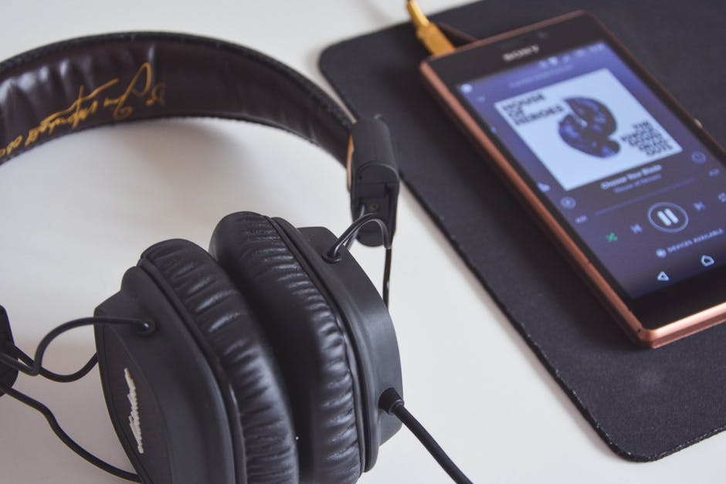
…….Fluktveiene
Forsvant du ”inn” i telefonen?
Grep du etter strikketøyet?
Satte du på tv?
Trente mye?
Veldig sosial?

Slide 4
Hvor ofte setter du deg ned og gjør ingenting?
Ingen ytre stimuli
Musikk
Telefon
Tv
Er det vanskelig å finne tid til å gjøre ingenting?

Slide 5
Har du hatt problemer med søvnen?
Når vi legger oss…
Kommer tankene
Vi blir kreative, ser på tv, leser bok, hører musikk….. Til vi sovner

Slide 6
Tiden kommer, den går ikke…
Vi lever under et konstant tidspress og har behov for å bli underholdt hele tiden
Umulig å være tilstede i en virkelighet der vi må prestere på alle plan
Hva kan dette føre til?
”Slutter å puste”
Slutter å kjenne på hvordan vi har det
Finner rømningsveier som tilsynelatende fungerer
Notes:
Bilde av snoopy

Slide 7
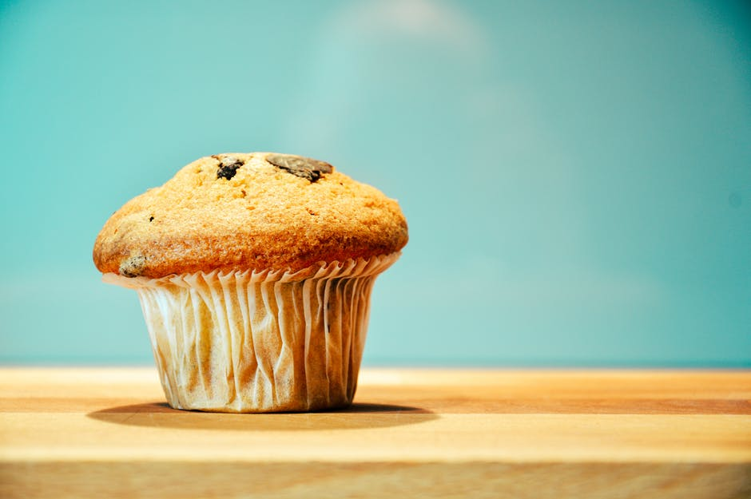
Rømningsveier
Mat…
Umiddelbar lykkefølelse
Trøst
Kjøpe deg tid
Hurtigmat
Gi deg anerkjennelse
Lage god mat for andre

Slide 8
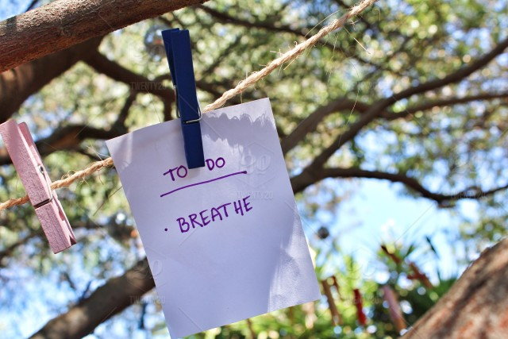
10 minutters-pusten
For at endringen skal bli varig må man være tilstede underveis i hele prosessen.
bevisste og ikke ubevisste valg
Integrering av 10 minutters pust hver morgen
Bevisst tilstand
Positiv intensjon
En god dag…

Slide 9
Utførelse
Notèr grunntilstanden (Hvordan har du det?)
Pust sittende, uten ytre stimuli
Fokus på pusten alene
Registrer hvilke tanker du har, og hvilke følelser de gir- Fokus tilbake på pust
Som et hjelpemiddel kan lydfil benyttes de første gangene
Etter endt pust- notèr i loggbok

